Slide 1

Цифровизация в управлении агротехнологическими процессами на предприятии
ЕРМОЛЕНКО Владимир Петрович
заместитель генерального директора по растениеводству и животноводству
ООО «Межениновская птицефабрика»(г.Томск)

Slide 2






1
2
3
4
5
Торговый дом Межениновский
г. Томск
6
Торговый дом Межениновский г. Кемерово

Slide 3
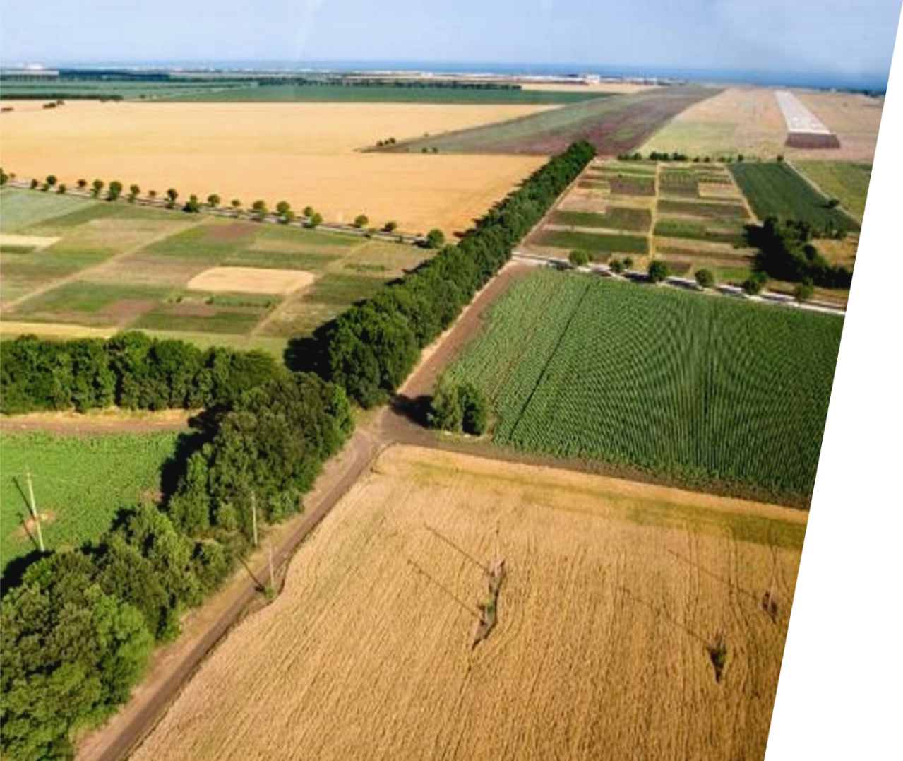
Показатели за 2022 год
Посевные площади, га
22 000
Поголовье КРС, голов
1 430
Численность сотрудников, человек
187
Средняя заработная плата, руб./месяц
43 030

Slide 4
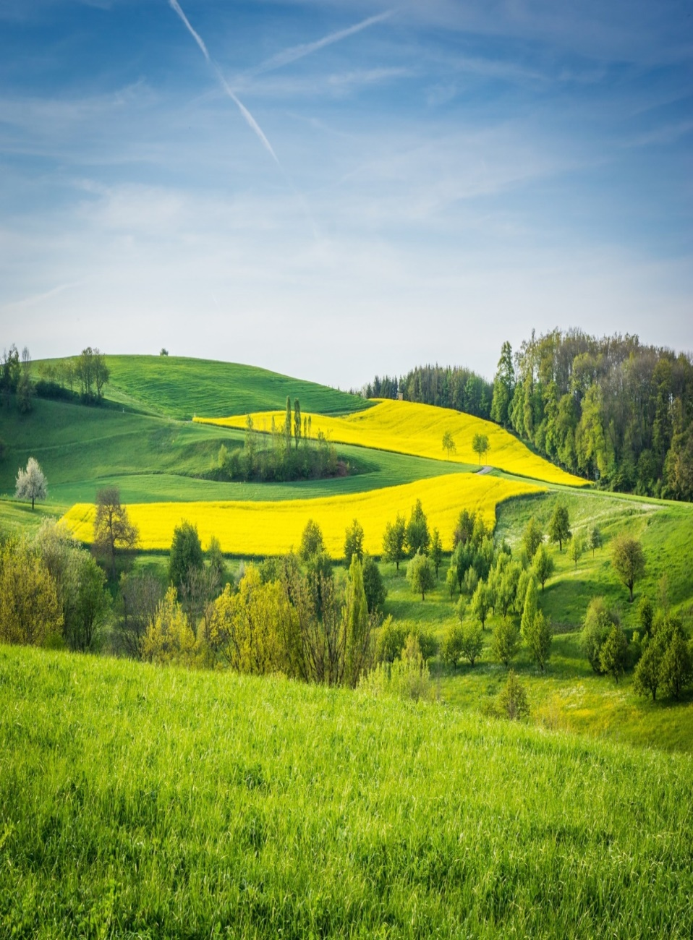
Показатели за 2022 год
Площадь посевов, га
7 000
Поголовье КРС, голов
1 894
Численность сотрудников, человек
164
Средняя заработная плата, рублей/месяц
41 518

Slide 5
2025 год
Управление плановой урожайностью
Управление качеством продукции
Точечное применение СЗР
2024 год
Дифференцированный посев
Дифференцированное внесение удобрений
Полная радиофикация техники и специалистов
ЭТАПЫ ВНЕДРЕНИЯ
ЦИФРОВОГО УПРАВЛЕНИЯ
Полевые исследования
Метеостанция
БПЛА оценка посевов
2023 год
Телеметрия (посев, СЗР, уборка)
Системы автоматической навигации
Электронная весовая
Накопительный архив полевых работ
Спутниковый мониторинг техники
Электронные карты полей

Slide 6
Главный агроном
Качество обработок
Эффективность ресурсов
Менеджмент урожая
Планирование
Управление процессом
Анализ решений
Бухгалтерия
Оперативный упр.учёт
Пооперационный учёт затрат на каждое поле
Анализ
Спутники ДЗЗ
Спутниковый мониторинг
Метеостанции
Рельеф поля
Прогноз урожая
Местоположение
Скорость
Время работы
Объем работ
Контроль топлива
Текущие метеоусловия
Локальный прогноз
Прогноз заболеваний
Сроки обработок
Дневник погоды
Руководитель
Управление
Контроль
Мотивация
ВЗАИМОДЕЙСТВИЕ СИСТЕМ УПРАВЛЕНИЯ
Диспетчерский центр управления
производством
БПЛА
Фото
Видео
ШТАБ
Стратегическое планирование
Анализ входящей информации
Принятие управленческих решений
Стратегическое планирование
Полевые агрономы
- Учет сорняков
- Учет болезней
- Учет вредителей
- Состояние поля
- Образцы для анализов
- Настройка агрегатов
Электронная весовая
Телеметрия
Лаборатории
Движение продукции
Текущие остатки
Урожайность
Выработка ЗАВ
Глубина посева
Норма высева
Уровень в бункере
Включение шнека
Урожайность
Анализ:
- почвы
- растений
- зерна

Slide 7
СПАСИБО
ЗА ВНИМАНИЕ!

